Slide 1
WEB(World Wide Web)

Slide 2
WEB(World Wide Web) 개요
WEB(World Wide Web : WWW) 정의
인터넷 상에서 TCP/IP 기반 HTTP 응용 프로토콜을 준수하는 웹 클라이언트(브라우저)와 웹 서버간의 데이터 통신
HTTP(Hyper Text Transfer Protocol)
TCP/IP 기반 응용 프로토콜의 하나로 웹 클라이언트의 요청(Request)과 웹 서버의 응답(Response) 데이터를 전송하기 위한 통신 규약이다.
서버와 클라이언트간에 연결상태를 유지하지 않는 특징을 가진다.
웹 브라우저와 웹 서버는 HTTP 프로토콜을 이용하여 데이터 송수신한다.
1. 무조건 데이터는 텍스트로 주고받는다, 2. 비연결지향적 특징(데이터를 받는 즉시 연결이 끊어진다)
WEB의 기본 구성 요소
HTTP(Hyper Text Transfer Protocol)
Web Client(Browser)와 Web Server
URL(Uniform Resource Locator)
HTML(Hyper Text Markup Language)
W3C
W3C : World Wide Web Consortium
1994년 10월 인터넷 상의 자원을 공유하고 웹의 표준화를 위해 웹의 창시자인 팀 버너스 리를 중심으로 창립
웹과 관련된 표준 제정, 웹에서의 데이타 전송 속도 향상 등을 위해 노력 중임
MIT에 의해 운영되고 있으며, Netscape, Microsoft, HP, IBM, AT&T 등이 가입되어 있음
URL: http://www.w3.org

Slide 3

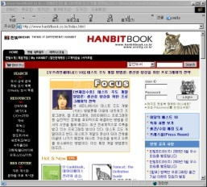
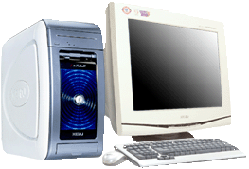
HTML 소개
HTML(Hyper Text Markup Language) // 렌더링 언어
웹(WWW : World Wide Web)에서 웹 서버에 저장되고, 웹 클라이언트(웹브라우저)에 의해 다운로드 되어 해석되어지는 하이퍼텍스트 웹 문서 작성을 위한 Markup 언어이다.
HTML은 데이터의 표현(글자크기, 글자색상, 글자모양, 문단, 표, 그래픽, 문서이동 등)을 위한 태그 명령어로 구성된다.
HTML은 SGML(ISO 표준마크업언어)에 기반을 둔 응용 Markup 언어로 W3C에서 관리한다.
① URL 입력
www.xxx.com
DNS 서버
② IP 주소로 변환
211.xxx.xxx.com
③ DNS를 통한 URL 요청(HTTP)
http://www.xxx.com/index.html
④ 요청 분석
HTML 파일 읽기
80
포트
⑤ HTML 파일(텍스트) 응답
<HTML>
<BODY>
…
index.html
[웹 브라우저]
[웹 서버]
⑥ HTML 해석

